Slide 1
PRVNÍ REPUBLIKA

Slide 2
PO VYHLÁŠENÍ NEZÁVISLOSTI
Prezident – T. G. Masaryk
Předseda vlády – Karel Kramář
Ministr zahraničí – E. Beneš
Ministr vojenství – M. R. Štefánik
Prozatímní ústava
Revoluční národní shromáždění – parlament – podle voleb z r. 1911, bez Němců

Slide 3
PROBLÉMY V POHRANIČÍ
sudetští Němci se hlásí k Rakousku nebo Německu, ale ČSR si nárokuje pohraničí
Stejné problémy s Maďary na hranici se Slovenskem => vyhlášení maďarsko–československé války v dubnu 1919
1919 – mírová konference v Paříží – nároky ČSR schváleny

Slide 4
POLITICKÉ ZŘÍZENÍ
Nová ústava – 1920
Parlamentní demokracie
Senát a Poslanecká sněmovna
Prezident volen na 7 let
Výkonná moc – původně parlament, později vláda
Obyvatelé – příslušníci československého národa
Úřední jazyk – československý jazyk

Slide 5
NEJVÝZNAMNĚJŠÍ POLITICKÉ STRANY
Republikánská strana zemědělského a malorolnického lidu (agrárníci)
Československá sociálně-demokratická strana
Národní socialisté
Československá národní demokracie
Československá strana lidová
1922 – 1938 – v čele RSZML – Antonín Švehla předseda vlády

Slide 6
ROZDĚLENÍ ZEMĚ 1918 - 1928
Země Česká – Praha
Země Moravská – Brno (Olomouc)
Země Slezská – Opava
Země Slovenská – Bratislava
Země Podkarpatská – Užhorod
1928 – země Moravská se spojila se Slezskem =>vznik země Moravskoslezské

Slide 7
ZAHRANIČNÍ POLITIKA
E. Beneš – ministr zahraničí – 1918 – 1935
Víra ve Společnost národů
Malá dohoda – 1921 – dohoda s Jugoslávií a Rumunskem ve sporu s Maďarskem
Spojenecké smlouvy s Francií a Velkou Británií
1935 – uzavření československo-sovětské smlouvy

Slide 8
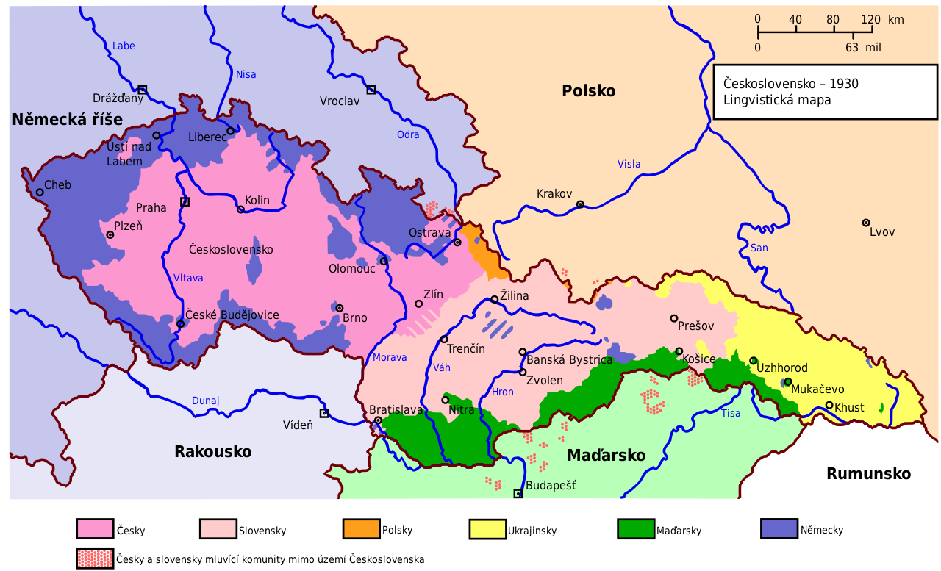
NÁRODNOSTNÍ SLOŽENÍ

Slide 9
HOSPODÁŘSTVÍ
prudký rozvoj
Sklářství, pivovarnictví, porcelánky, cukrovary, lihovary, zbrojařský průmysl, výroby lokomotiv, vlaků, aut, strojů, chemický průmysl
1920 – 1935 – ČSR v první desítce nejbohatších států
Čechy, Morava – vysoká industrializace
Slovensko – zemědělství
Podkarpatská Rus – žádný průmysl, pouze těžba dřeva a turismus
Zavedení nové měny – koruny československé

Slide 10
PRŮMYSL
Škodovy závody v Plzni
ČKD – Českomoravská-Kolben-Daněk
Laurin a Klement v Mladé Boleslavi
Ringhofferovy závody (Tatra)
Baťovy závody ve Zlíně
Nutnost zavedení nových železničních drah
Rozvoj turistického průmyslu
1929 – 1933 – hospodářská krize

Slide 11
ŠKOLSTVÍ
Základní školy – měšťanské a obecné
Střední školy – gymnázia (klasická a reálná), průmyslové školy, reálky, obchodní akademie, zemědělské školy
Odborná učiliště
Vyšší školy
Konzervatoře

Slide 12
VYSOKÉ ŠKOLY
1919 – Masarykova univerzita v Brně
1919 – Univerzita Komenského v Bratislavě
Další školy:
  Německá univerzita v Praze
  Ukrajinská volná univerzita v Praze
  Vysoká škola zvěrolékařská v Brně
  ČVUT v Praze
  VUT v Brně
  Vysoká škola báňská v Příbrami

Slide 13
ODKAZY
1)https://cs.wikipedia.org/wiki/Prvn%C3%AD_republika#/media/Soubor:Czechoslovakia_1930_linguistic_map_-_cz.svg

